Slide 1

Здоровый образ жизни как альтернатива вредным привычкам.

Slide 2
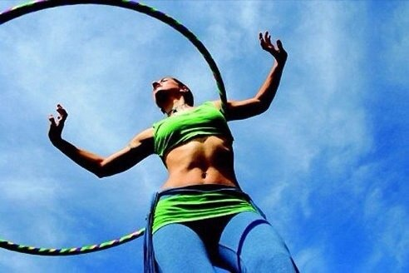
Что такое зож?
Здоровый
Образ
Жизни

Slide 3

10 простых шагов
Шаг 1
Правильное питание

Slide 4


Slide 5


Slide 6
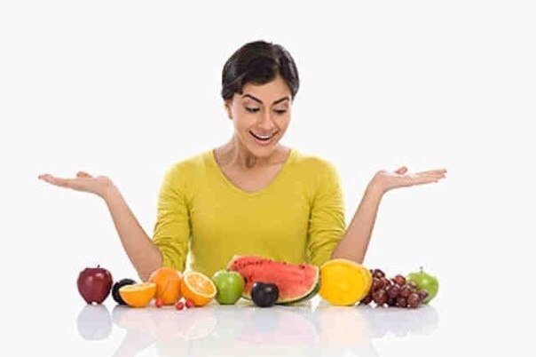


Slide 7


Slide 8


Slide 9


Slide 10


Slide 11
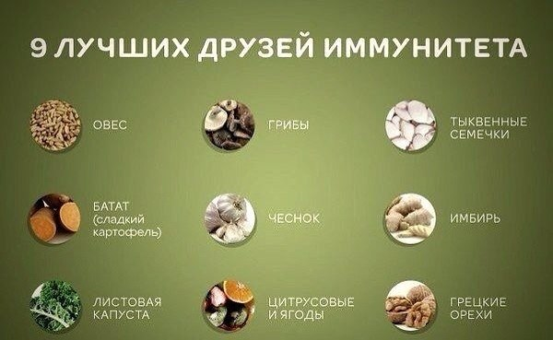
Шаг 2
Забота об иммунитете

Slide 12


Slide 13

Шаг 3
Употребление достаточного
количества жидкости

Slide 14
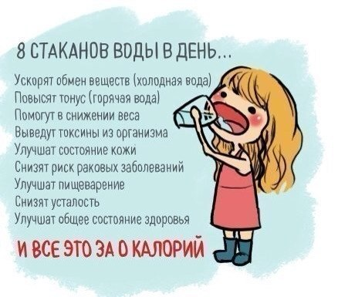

Slide 15
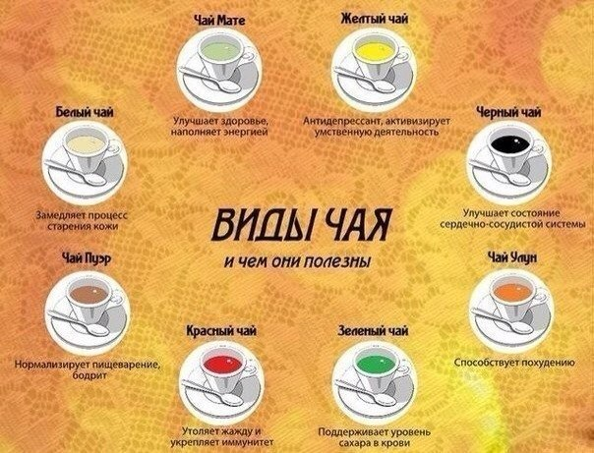

Slide 16

Шаг 4
Здоровый сон

Slide 17
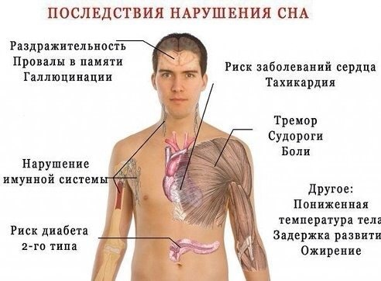

Slide 18
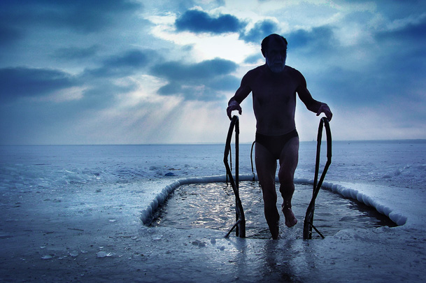
Шаг 5
Закаливание

Slide 19

Шаг 6
Ежедневные прогулки
на
свежем воздухе

Slide 20


Slide 21

Шаг 7
  Фитнес
Спорт

Slide 22


Slide 23
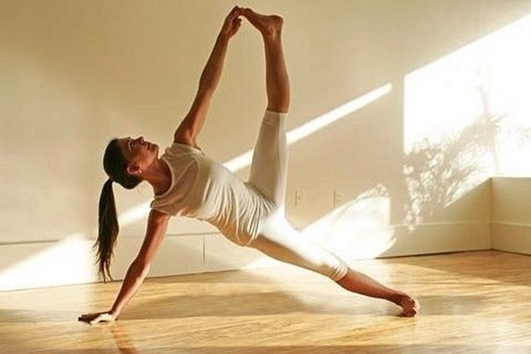

Slide 24


Slide 25
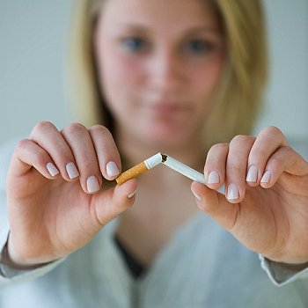
Шаг 8
Отказ от вредных привычек

Slide 26


Slide 27

Шаг 9
Активный отдых

Slide 28
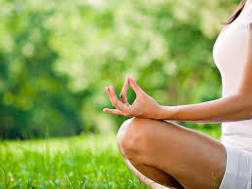
Шаг 10
Психологический
комфорт

Slide 29

Конец

